Slide 1
编译技术实验专题报告
——PCODE

Slide 2
目录
栈式虚拟机概览
PCODE存储管理
PCODE代码设计
PCODE代码生成
PCODE解释执行程序

Slide 3
栈式虚拟机概览
栈式虚拟机
没有众多寄存器，仅有的少数寄存器都有特定功能。
运算的临时结果需要存储在内存中
栈式结构，所有的运算都是对栈顶元素的操作
内存视为一个栈，其中存储的元素可分为两种：变量和临时变量

Slide 4

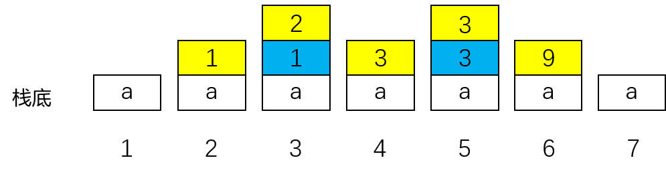
栈式虚拟机概览
栈式虚拟机运算
对栈顶进行入栈、出栈和计算等操作。
变量
在虚拟机解释执行的过程中，在完成某个运算后，临时变量都被出栈了，栈中只剩下变量
即无论经过多少个运算过程，运算完成后，栈的内容保持不变

Slide 5
栈式虚拟机概览
栈式虚拟机的寄存器
SP
PC、SP、MP、NP、EP
PC：程序计数器，指向将要执行的指令
SP：栈指针，指向栈顶
MP：标志指针，指向当前活动记录基地址
AR2
MP
其中，MP和SP共同确定了当前活动记录的位置
AR1

Slide 6
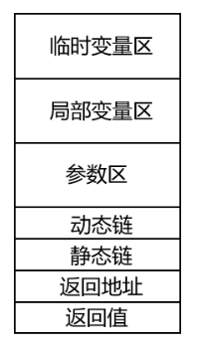
PCODE存储管理
活动记录
高地址
对每个作用域（Block）分配一个活动记录AR，AR的组成与理论课程的介绍比较相近，大家可以参考理论课程来理解AR
返回值：函数返回值
返回地址：函数返回地址
静态链（SL）：指向外层block的AR基地址，类似display区
动态链（DL）：指向调用者的AR基地址，类似 prev abp
参数区：用于传参
局部变量区： 用户声明的变量
临时变量区：临时运算结果（栈式结构）
低地址
每次运算完成后，临时变量区都为空

Slide 7
PCODE存储管理
活动记录
高地址
这种活动记录布局的好处：
每个AR的前四个word都是固定的，可以固定方式访问
函数传参时，固定从第5、6、…个word传参
函数传参后，实参即可视为变量，从而参数区与局部变量区可以视为一个整体的局部变量区
临时变量区在高地址，作为栈顶进行出栈、入栈的操作，并且保证每次运算完后，临时变量区为空
调用者SP+1，刚好获取函数返回值
低地址
建议按照该布局设计活动记录，即使是部分字段没有使用到
（如非函数的block，虽然没有返回值、返回地址，但也建议保留这两个字段）

Slide 8
PCODE存储管理
活动记录的组织——栈式活动记录
每进入一个Block，为其分配一个AR
栈式虚拟机中，将所有AR以栈的形式组织
进入一个Block，分配一个新的AR，MP设置为SP，SP指向参数区的起始地址（SP=SP+4）便于运算或变量的分配。
SP
AR3
SP
MP
AR2
AR2
MP
AR1
AR1

Slide 9
PCODE存储管理
活动记录的组织——栈式活动记录
每进入一个Block，为其分配一个AR
栈式虚拟机中，将所有AR以栈的形式组织
离开一个Block，将SP设置为MP（即前一个AR的高地址），将MP设置为当前AR的动态链（即前一个AR的基地址），弹出当前AR
SP
AR3
MP
SP
AR2
AR2
MP
AR1
AR1

Slide 10
PCODE存储管理
内存变量的访问——level与addr
通过栈式AR组织内存后，给定某个变量，如何在内存中访问这个变量？
MIPS中获取变量的基地址+offset，作为绝对地址直接访存。
PCODE作为一种类中间代码，可以以更简便的方式访存：level与addr
Level：该变量所在AR距离当前AR的层次距离，即通过静态链找多少次才能找到
如果变量在当前AR，则level=0
Addr：该变量在其所在的AR中的偏移，如果该变量是其AR中的第一个变量，则其Addr=4

Slide 11
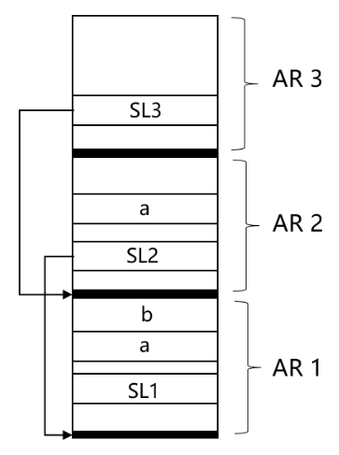
PCODE存储管理
内存变量的访问——level与addr
当前AR
int main() {
int a = 10, b = 20;
if(a < b) {
int a = 0;
while (a < 10) {
b = b + 1;
a = a + 1；
}
}
printf("%d",b);
return 0;
}
访问变量b：沿着SL查找，第一个定义点在AR1
Level=2, Addr=5
访问变量a：沿着SL查找，第一个定义点在AR2
Level=1， Addr=4
Level与Addr怎么确定？通过符号表确定。
Level可以通过符号表的pre指针向外层符号表回溯得出
Addr可以通过目标符号表中的已定义变量个数和大小来确定

Slide 12
Pcode设计
1、PCode作为中间代码的优势与劣势分别有哪些?
中间代码语言 | 中间代码实现难度 | mips转写难度 | 代码优化难度
PCode | 中间代码与理论教程内容贴近，中间代码易于理解，无论是指令生成还是解释器实现都比较容易，并且自由度很高 | 作为三元式,PCode并没有在指令中指明变量，由栈式虚拟机转为寄存器分配的过程有很大难度 | 栈式虚拟机难以获取运算的变量与结果信息，到达定义、活跃变量与Def-Use链的分析十分困难，大部分中端与后端优化可能无法进行
2、什么样的情况下更适合选择PCode?
当即不想将中间代码转为mips也不想参与之后的竞速排序时，选择PCode作为中间代码表示是最容易理解也是代码实现最容易的中间代码语言。简单来说：Pcode是不追求编译技术拿高分的最佳中间代码表示选择！
但真有人这时候不想参与竞速吗

Slide 13
Pcode设计
在进行PCode的指令生成前，我们需要思考以下几个问题：
1、我们的指令需要生成(存放)在哪里?
在编译时，我们无法确定函数调用的次数，因此运行时实际执行的指令我们时无法在编译时确定的，我们需要将指令存放在“函数”中，当然也可以让指令与活动记录AR一同记录。
2、我们生成指令的目标是什么，我们需要维护哪些信息?
可以说，我们生成指令的目标是为了之后正确进行程序解释执行。
在指令生成的时候我们需要同时考虑内存与栈上发生的变化，维护AR之间的层次(编译)与调用(解释执行)信息。

Slide 14
Pcode设计
3、Pcode中一些组成之间的关系?
组成
变量与参数
组成
运算
符号表
查询
执行
存储在
属于
栈式虚拟机
活动记录AR
函数
存储与执行
属于
SL DL 链之间的自反关系

Slide 15
PCode指令生成
1、语法结构处理：Const相关
在这里提供一种提前计算得到常量值的思路：我们不妨模仿PCode的“栈”，在编译的时候也维护一个存放常量运算值的静态栈。对于一条由ConstExp推导得到的运算表达式，我们从静态栈栈顶分别获取表达式的左操作数与右操作数(显然此时两个操作数一定是常数，不然无法满足ConstExp的成立条件),并手动进行表达式的运算，并将运算结果重新存入栈中。对于一个ConstExp进行上述操作后，静态栈最终一定只存在一个数作为运算的结果。我们将该结果赋值给常量变量，这样就能够在查询符号表的时候直接获取到常量变量的值。具体的操作过程可以参考下图

Slide 16
Pcode指令生成
Const int a = 5;
Const int b = 9;
Const int c = a + b;
Const int a = 5;
Const int b = 9;
Const int c = a + b;
Const int a = 5;
Const int b = 9;
Const int c = a + b;
←
←
←
符号表 Symbol Table
符号表 Symbol Table
符号表 Symbol Table
a
a
a = 5
b
b
b
c
c
c
静态栈
静态栈
静态栈
(3)在语法成分ConstExp结束后，我们从静态栈栈顶获取到ConstExp的运算结果，并将其赋值给相应符号（变量)，此时完成了ConstExp的处理，我们取消对Const操作的标记
(1)在递归下降处理语法树的过程中，我们发现当前的语法成分为ConstExp。我们标记当前在处理Const运算并启用静态栈
(2)在处理得到语法成分Number 的时候，我们把得到的数字加入静态栈；
5
5
→ pop()

Slide 17
Pcode指令生成
Const int a = 5;
Const int b = 9;
Const int c = a + b;
Const int a = 5;
Const int b = 9;
Const int c = a + b;
Const int a = 5;
Const int b = 9;
Const int c = a + b;
←
←
←
符号表 Symbol Table
符号表 Symbol Table
符号表 Symbol Table
a = 5
a = 5
a = 5
b = 9
b = 9
b = 9
c
c
c = 14
静态栈
静态栈
静态栈
(4) 常量b的处理与a保持一致，在此不重复演示，现在来看c的处理。当我们通过ConstExp处理得到语法成分Lval时，我们从符号表中查询符号的值，存入栈顶
(5)在处理得到语法成分AddExp的时候，发现此时开启了对Const的处理，于是选择从静态栈中获取栈顶与次栈顶的操作进行运算，将运算结果存回静态栈
(6)在语法成分ConstExp结束后，我们从静态栈栈顶获取到ConstExp的运算结果，并将其赋值给相应符号（变量)。此时完成了ConstExp的处理，我们取消对Const操作的标记
5
9
14
14
→ pop()

Slide 18
PCode指令生成
2、语法结构处理：Lval相关
我们考虑以下三条代码：
(1) a[i] = function(1,2,3);
(2) printf(“%d\n”,a[i]);
(3) a[i] = b[i];
我们会发现：上述三条代码中都用到了Lval这个语法结构，但是对于Lval的使用出现了两种不同的方式：赋值与取值。
这两种方式在处理上有何不同呢？我们回忆LOD和STO指令，不难发现：在赋值的时候我们所需要的信息是变量的地址address,而在取值的时候我们需要的信息是变量在地址中的值。因此对于Lval的处理会相对特殊：我们需要考虑Lval在取值和赋值两种不同状态下的处理情况。

Slide 19
PCode指令生成
2、语法结构处理：Lval相关
Lval 赋值
在这里对于Lval的存取操作提供了一套处理的流程，其中Lval的处理重点在于处理函数参数的情况
参数的存取需要重点考虑：参数是数组地址的存取，参数是函数的参数的存取，参数是函数参数同时为数组的存取
是否为参数？
是
否
是否为数组？
是否为数组？
是
否
否
是
重点：此时参数的值就是数组基地址，根据偏移量存入值。
具体来说，先从AR中加载参数的值，之后将参数的值作为数组基地址处理
将值存入变量区
需要注意设置此时的offset为0
直接将表达式的值存入参数区
此时的offset为0
将值存入变量区
需要注意此时的offset为数组下标的值

Slide 20
PCode指令生——语法处理
Lval 取值
2、语法结构处理：Lval相关
是否为参数？
是
否
是
直接从记录中
取值
是否为地址？
是否为常量？
是
否
否
重点：此时参数的值是数组基地址，我们需要从内存中加载参数的值，之后将其存放在栈上
是否为地址？
否
是否为数组？
是
否
是
根据STO语句的相关说明进行取值
重点：将变量在活动记录中的存储地址（你自己设计的存储地址）加载至栈中
重点：此时参数的值是数组基地址，我们需要从内存中加载参数的值，之后设置offset为数组下标
根据STO语句的相关说明进行取值

Slide 21
PCode指令生成
3、语法结构处理：短路求值相关
LOrExp → LandExp { | LandExp}
处理下一个LandExp
是
存在下一个LandExp?
处理LandExp
对栈顶值进行 == 1的运算
结果为1？
否
是
否
参照LOrExp的处理设计
LandExp的处理流程
建议自行思考设计
将结果存入栈顶
LorExp结果为1
LorExp结果为0

Slide 22
PCode指令生成
4、语法结构处理：BLKS与BLKE
当我们需要处理break与continue语句的时候，我们需要回收当前的AR以实现相关的跳转，然而由于for循环内可能存在if之间的嵌套，这使得我们在回收基本块的时候不止需要回收当前的AR，可能还需要回收当前AR的SL,以及可能的更多层次的AR。这就需要我们记录当前最后一个循环所在的AR
对于BLKE的指令生成，在这里提供两种思路，大家可以参考自己实际代码情况进行设计
处理方法一：在遍历AST的时候记录需要结束的AR的层次，以BLKE(level)的指令形式记录
处理方法二：依然需要在遍历AST的时候记录需要BLKE的AR的数量，以多条BLKE的指令形式记录

Slide 23
PCode指令生成
5、语法结构处理：static
static 变量无法存放在与函数相关的AR中，需要单独开辟存储空间或是与全局变量一同存储，需要注意static变量之间的重名问题
查找
∙ 查找符号表无误
Static 变量
符号表
不重名的全局变量
∙ 将变量存储在全局
映射
大家可以自行探索语法分析AST上重命名、静态空间开辟等多种处理手段

Slide 24
Pcode解释执行
解释执行阶段
没有符号表的概念，但是依然存在作用域的概念（每个作用域一个AR）
没有数组、变量、形参数组等的概念，只有level+addr+offset的访存方式
需要实现指令对AR和寄存器的操作，特别是对AR中字段的填写（可以为AR创建数据结构，也可以直接对内存中的字段进行填写）
涉及AR分配或回收的：BLKS、BLKE、CALL、RET，分配时需要填充字段
访存：LOD，STO
跳转：JMP、JPC、JPT
对栈顶运算：OPR、LIT
控制SP：INT
输入输出：RED、WRT

Slide 25
Pcode解释执行
普通AR分配
∙ 生成新的活动记录AR
∙ 设置活动记录AR的静态链SL
SP
SP
MP
∙ 设置活动记录AR的存储空间基地址sp
普通AR回收
分配AR
∙ 回收活动记录AR的存储空间
∙根据SL获取当前AR与指令执行位置pc
∙ 回收活动记录AR
MP

Slide 26
Pcode解释执行
函数AR的分配与回收
∙ 将参数存入内存空间
para3
para3
para2
para2
∙ 生成新的活动记录AR
para1
para1
动态链
动态链
SP
para3
SP
静态链
静态链
∙ 记录AR的DL以及返回后的指令执行位置
para2
参数复制
返回地址
返回地址
para1
返回值
跳转
SP
返回值
MP
MP
MP

Slide 27
Pcode解释执行
寻找leval个SL
sp
AR n + 2
操作数 n + 2
LOD处理相关
操作数 n + 1
SL
AR n + 1
操作数 n
获取变量活动记录
level:
sp
获取变量基地址：a[]
SL
+
addr：
AR n
addr
……
sp:
+
获取具体变量:a[i]
AR基地址
……
注意区分LOD与LEA指令的使用！
LOD: 获取变量的值
LEA：获取变量的绝对地址
存储空间
Memory
运算栈
Stack

Slide 28
Pcode解释执行
寻找leval个SL
操作数 n + 2
AR n + 2
STO处理相关
存储值
操作数 n + 1
SL
AR n + 1
获取变量活动记录
操作数 n
level:
sp
获取变量基地址：a[]
SL
+
addr：
AR n
addr
……
sp:
+
获取具体变量:a[i]
AR基地址
……
STO需要注意参数的存储问题
例如：a[i] = x; 当a为参数数组时，应当直接从栈中获取绝对地址
存储空间
Memory
运算栈
Stack

Slide 29
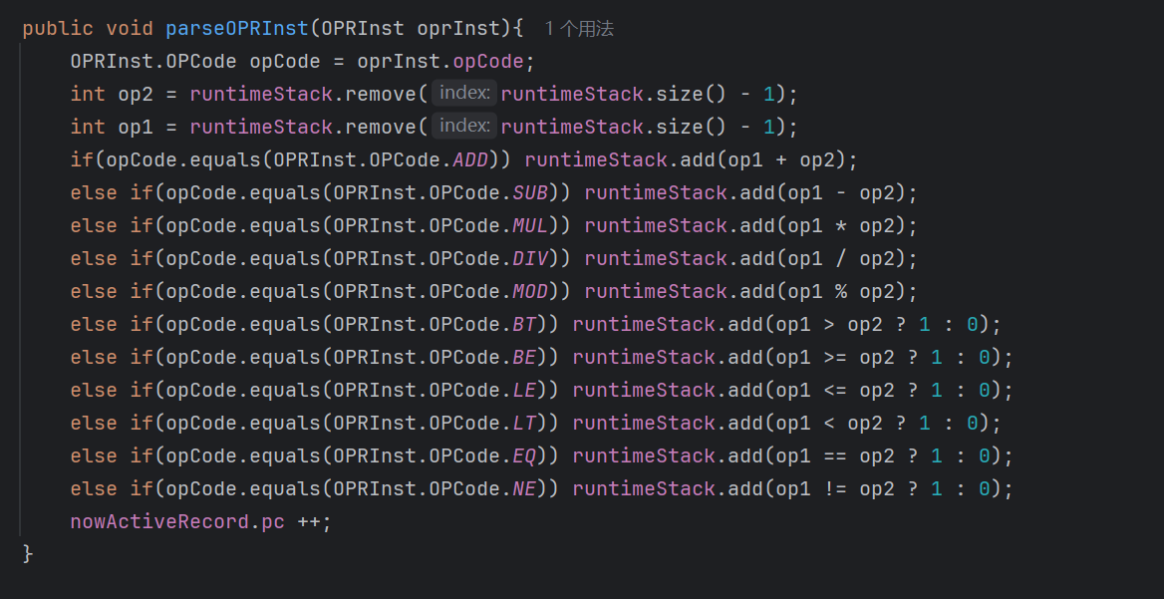
Pcode解释执行
op1
操作数 n + 2
Pop()
运算处理相关
op
操作数 n + 1
Pop()
op2
操作数 n
……
ans
存入栈顶
运算栈
Stack
解释执行中的运算直接根据相应的操作符执行运算即可，注意区分左右操作数的位置

Slide 30
Pcode总结
重点理解动态存储管理，特别是活动记录的结构和每个字段的用途
重点要设计好AR这一结构，AR的设计基本决定了Pcode生成的难度
分清楚代码生成阶段和解释执行阶段各负责哪些内容，划清界限，比如活动记录的字段在解释执行阶段填，代码生成阶段不填
相对而言，代码生成阶段难度大于解释执行，在编码前需要认真设计，特别是一些情况复杂的语法成分（如LVal），考虑清楚可能出现的各种情况
适合完全没有优化意愿、喜欢自己设计指令的同学。选择Pcode需要慎重

